Slide 1
数据结构报告
报告人：许博、欧琳琳

Slide 2
A组部分
报告人：许博

Slide 3
我们做了什么
中文分词
倒排索引
检索服务器

Slide 4
中文分词

Slide 5
一个例子
同一句话
下雨天留客天留人不留
不同的分词
下雨，天留客，天留人不留
下雨天，留客天，留人不？留

Slide 6
为什么要进行中文分词
词是最小的能够独立活动的有意义的语言成分
英文单词之间是以空格作为自然分界符的
而汉语是以字为基本的书写单位，词语之间没有明显的区分标记
因此，中文词语分析是中文信息处理的基础与关键

Slide 7
我们是如何实现的

Slide 8
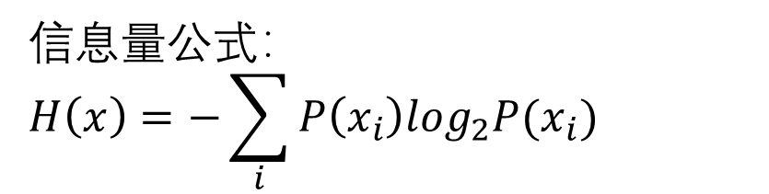
信息量
信息奠基人香农认为
“信息是用来消除随机不确定性的东西”

Slide 9
冲突区间
将至少有两个词冲突的区间定义为冲突区间
如：天空洞

Slide 10
冲突区间的计算过程
A
B
C
D
E
F
G
H
I
J
K
L
M
N

Slide 11
分词
通过统计词频，我们可以根据词语出现的频率计算得到每个词语的信息量
信息量越低，则表示该词语越接近通常语义
通过选出总信息量最低的词语组合来完成分词

Slide 12
算法
以冲突区间为单元，根据词频字典找出区间中存在的所有可能词语, 记录其位置以及长度
遍历词语的组合，并且每个组合中不存在冲突区间，填充上单个字
找出信息量最小的组合，可以认为该组合是最接近语义的分词形式

Slide 13
流程图
字符序列
初始化当前最小信息量为DBL_MAX，初始化最佳组合
填充单字，计算该组合信息量
枚举出所有可能的词语，记录位置和长度
比当前最小信息量小？
获取集合的下一个组合
否
是
无可用组合？
是
否
更新当前最小信息量和最佳组合
该组合是否存在冲突区间？
返回最佳组合
是
否

Slide 14
为什么需要冲突区间
枚举输入字符序列的所有词语组合可能太多
使用冲突区间的方式类似于取局部最优解
可减少运算

Slide 15
倒排索引

Slide 16
三个部分
索引的建立
关键词的检索
序列化与反序列化

Slide 17
索引的建立

Slide 18
章节次序
为了保存章节的次序，则首先需要获得次序
order("1.2.1 有理数.txt")
= 1 * 10000 + 2 * 100 + 1
= 10201
所有的文章名都会被标准化成这种形式
比如"第一章小结.txt"也被修改为"1.N.0 第一章小结.txt"

Slide 19
建立的步骤
记录章节顺序，并按照章节顺序逐个建立索引
对每个文章，将分词结果作为关键词列表，并将每个关键词在文章中的信息记录下来
将计算结果保存为关键词映射文件信息列表的键值对容器中

Slide 20
关键词的检索

Slide 21
步骤
检索关键词时，取所有关键词所映射的文件信息列表的交集
对所获得到的文件信息列表进行打分排序
返回排序之后的文件路径列表

Slide 22
打分
遍历每个关键词、文章信息列表的键值对
遍历结束？
是
打分结束
否
遍历每个文章信息
是
遍历结束？
否
否
是否标记过主概念文章章节？
文章得分增加该关键词出现的次数 * 其信息量
文章得分增加1000，标记主概念文章章节
关键词是否在标题中出现
是
否
是
文章得分减少其与主概念文章章节距离 * 100

Slide 23
序列化与反序列化

Slide 24
步骤
通过将建立好的倒排索引对象序列化到文件中
实现从文件反序列化，可以有效减少构建倒排索引对象时所需要的时间

Slide 25
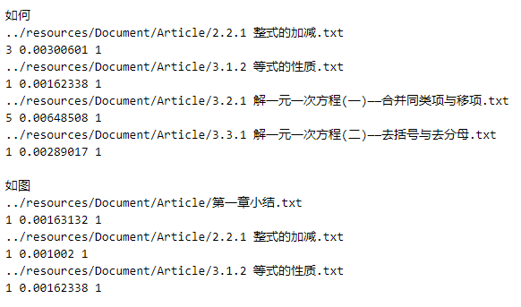
序列化文件格式
关键词
文章路径
关键词出现的次数 频率 是否在标题中出现
文章路径
关键词出现的次数 频率 是否在标题中出现
...
关键词
...

Slide 26
检索服务器

Slide 27
检索服务器处理哪些任务
监听同一台服务器上其它进程的请求
通过倒排索引进行检索并返回给相应的进程检索的结果

Slide 28
创建一个新线程
检索服务器
解析请求
初始化
进行检索获取结果
监听
将结果返回给PHP进程
接收到PHP进程的请求
线程结束

Slide 29
B组部分
报告人：欧琳琳

Slide 30
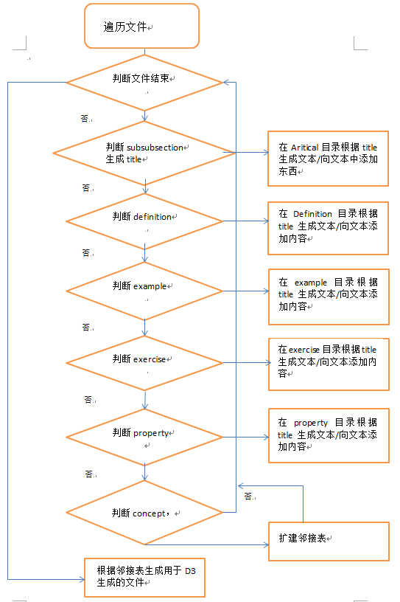
将原始文本整理

Slide 31
标准化公式解析

Slide 32
两个部分
文本中的LaTex表达式（两个‘$’内 ）
提取处理，并分解其所有的子式
用户在搜索框输入的表达式

Slide 33
算法
原始表达式→后缀表达式→二叉树
遍历二叉树，将变量替换为标识符，并将每个子节点排序
操作符：按算数优先级
变量：按替换顺序
操作符 > 变量
得到所有子树

Slide 34
将原始表达式转为后缀表达式
1.创建3个栈，一个符号栈用来存各种运算符，一个数字栈用来存各种常量，变量，一个表达式栈用来存后缀表达式。遍历字符串，对变量和运算符进行判断，如a到z，A到Z，0到9的认为是变量，其余认为是运算符，对于latex公式中的运算符都会以“\”开头
2.对一些特殊字符的判断，如一些歧义符号“+”既可以是中缀运算符又可以是前缀运算符，“-”也是。对\vert绝对值符号，使用时在子公式前后加上此符号，如\vert(a+b)\vert，类似与括号，将他认为是前缀运算符，转为后缀为 a b + \vert
3.每一轮遍历比较当前符号与栈顶符号的优先级，每个符号的优先级存在一个priority文件里面，事先会将文件中的符号与其对应的优先级值存到一个map结构中。方便比较
4.对于比较结果，若当前符号优先级大于栈顶符号优先级，则将当前符号压入栈。若小于等于，则开始向表达式栈中压（遇到数字直接压），对于括号，中括号，大括号，以及\vert做特殊处理

Slide 35
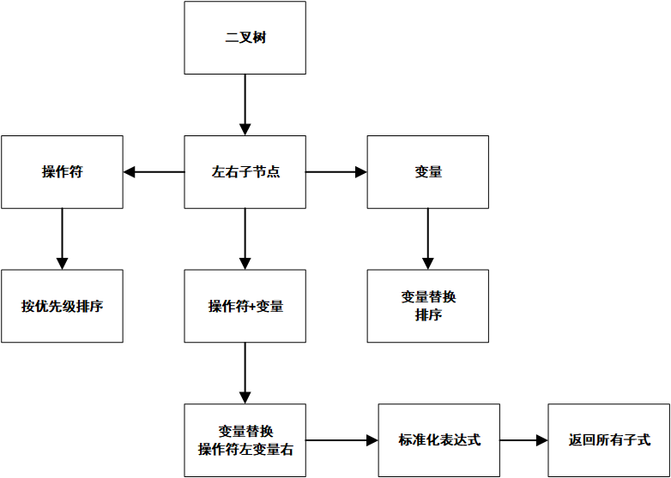

Slide 36
例：
(1+2)+(3*(2+4))
((( A ) + ( B )) + ((( B ) + ( D )) * ( C )))
(( A ) + ( B ))
((( A ) + ( B)) * ( C ))

Slide 37
基于D3的知识图谱

Slide 38
统计将课本中所有概念以及提到的相关概念，通过D3可视化，将各个概念联系起来，形成概念图谱。便于读者更加直观形象地理解概念之间的相关性，加深知识印象

Slide 39
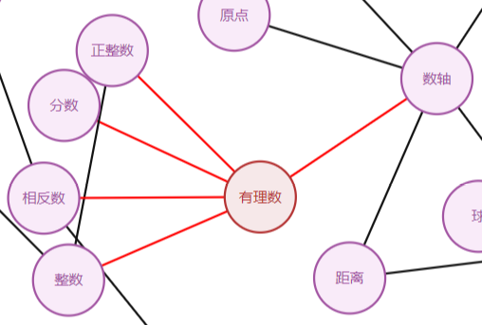
{
"name":"有理数"
" relat " :[
{"name":"整数"},
{"name":"分数"},
{"name":"正整数"},
{“name”:“相反数”},
{“name”:“数轴”}
]
}

Slide 40
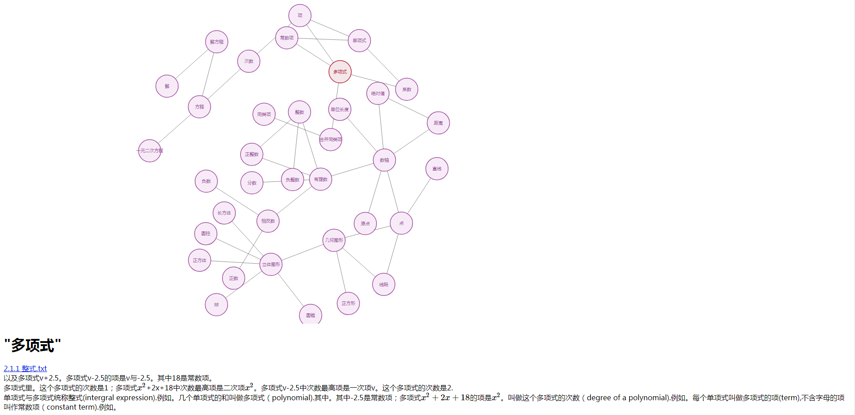
显示所有概念及概念之间的联系
搜索关键词高亮显示
点击不同的圆圈，下方显示相关概念

Slide 41
PHP设计与架构

Slide 42
PHP代码规范
通用约定：
代码缩进全部用tab，在编辑器里面设置tab存为制表符，不要存为空格。不要打一堆空格来做缩进。
SVN / Git 中新建文件编码类型统一用utf-8编码（不带BOM）。
Unix 风格的换行: LF
所有可以直接访问的url中包含的文件名都是小写，如果是多个词组成，则用下划线连接。
行宽：120 字符

Slide 43
传参方式
因为不涉及用户的账户、密码等私人信息
所以一律采用GET明文传参
但是也保留了POST、COOKIE、SESSION传参方式的接口，方便以后版本升级

Slide 44
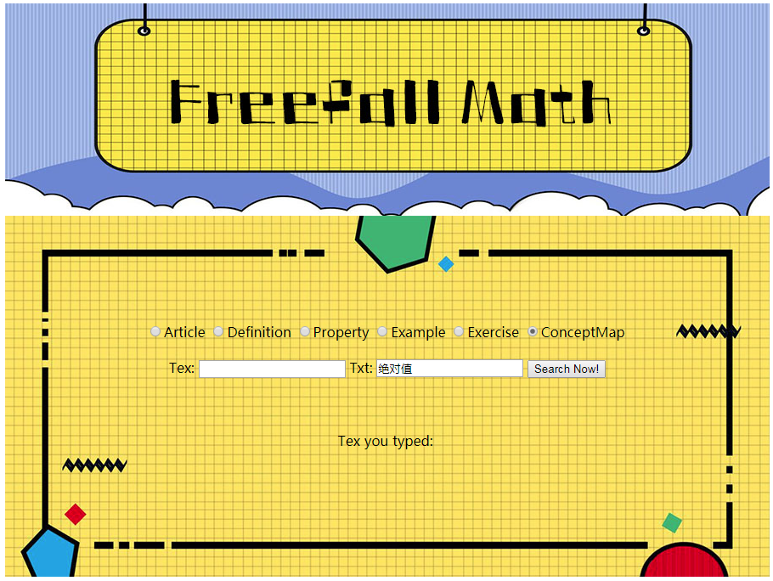
前端模块-主页（入口）
Index.php
Nginx服务入口，搜索页面，主页

Slide 45
前端模块-通信
通信模块
SearchEnter.php（搜索传参根据参数调用不同模块入口）
UnixDomainSocket.php（本地套接字）
EncapAndDecap.php（传递报文的解析和封装）

Slide 46
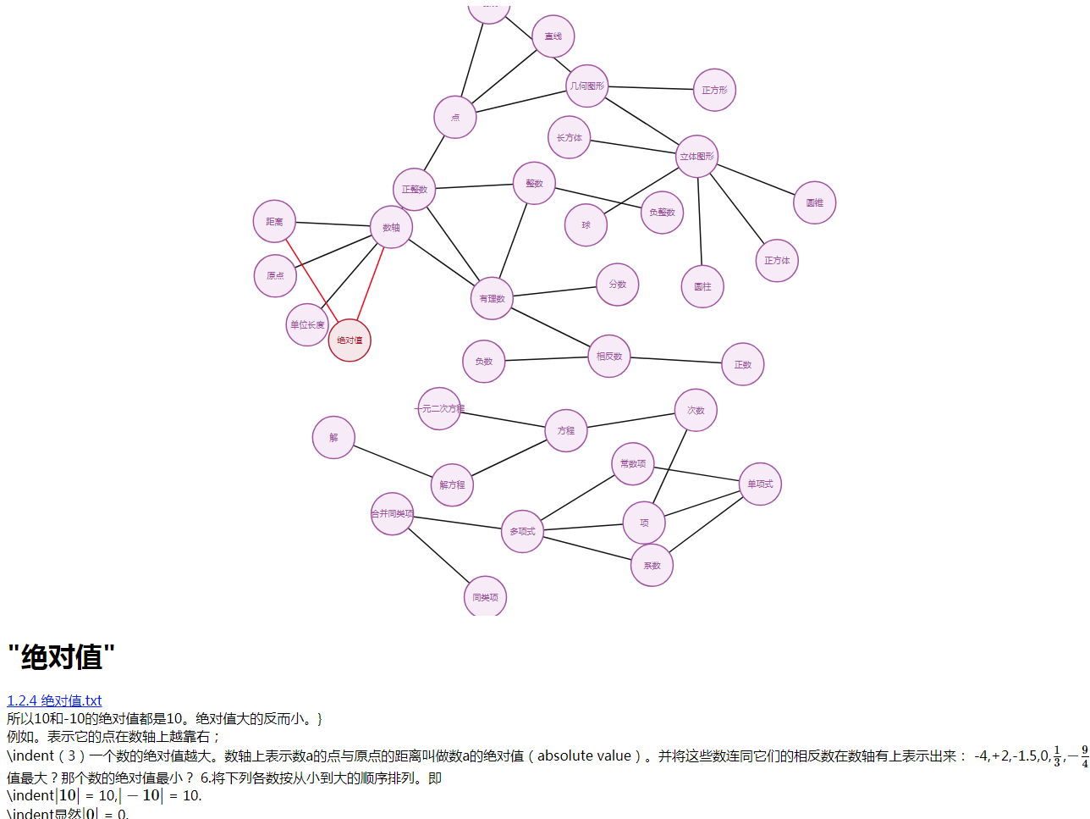
前端模块-概念图谱
Index2ConceptMap.php（展示概念）
ConceptMap.php（读取概念）
将概念通过D3变成概念图谱，便于读者理解概念之间的相关性，加深知识印象

Slide 47
前端模块-结果输出
GetResultList.php（获取搜索结果）
LaTexTransfer.php（搜索结果的LaTex公式Mathjax映射、关键词高亮、自动换行、部分字符转换）
Index2ResultList.php（搜索结果封装与分类）
Page.php（搜索结果展示）

Slide 48
文本搜索
Article、Property、Definition、Example、Exercise

Slide 49
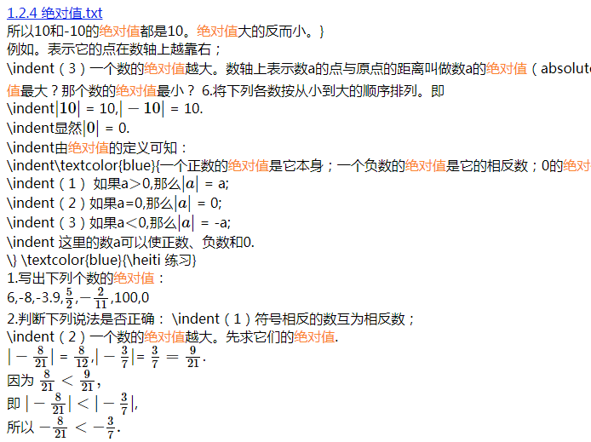
1. 输入关键词

Slide 50
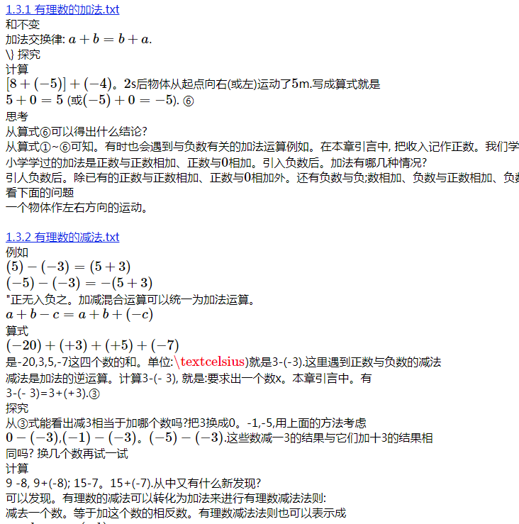
2. 输入公式

Slide 51
3.同时输入公式和关键词、输入多个关键词自动分词等都支持

Slide 52
摘要生成

Slide 53
算法
1. 将一篇文章按照分隔符分成若干个句子
2. 统计句子里面关键字出现的次数，和关键字总长度占句子总长度的比值
3. 按下列公式计算句子的优先级
4. 句子按优先级进入优先队列（排序规则重载为降序），选择topN拼接成为摘要

Slide 54
THANKS!

